Slide 1
CHÀO MỪNG CÁC CON ĐẾN VỚI TIẾT HỌC HÓA NGÀY HÔM NAY

Slide 2


Slide 3


Slide 4




? Theo phương pháp dân gian khi bị một số loại côn trùng như ong, kiến đốt thì người ta thường dùng gì bôi vào sẽ đỡ đau? Giải thích tại sao?

Slide 5
TIẾT 10 - BÀI 7: TÍNH CHẤT HÓA HỌC CỦA BAZƠ

Slide 6
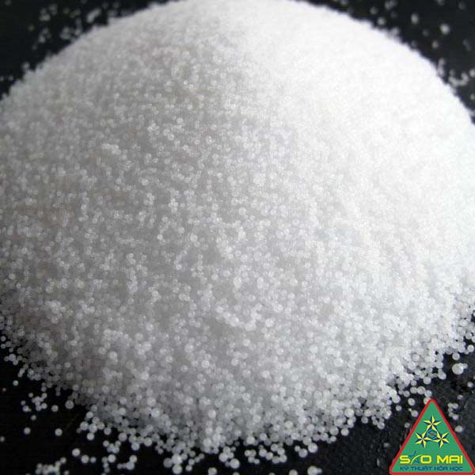
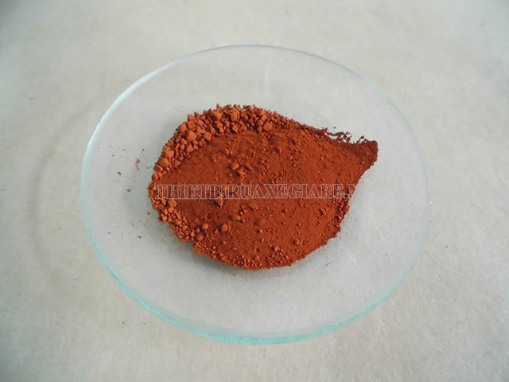
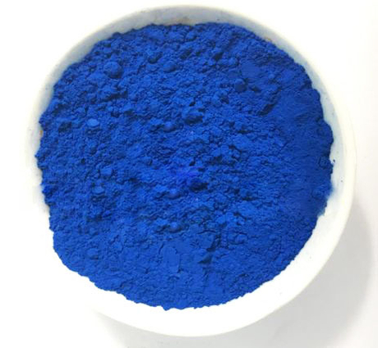
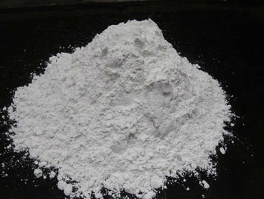
MỘT SỐ BAZƠ
NaOH
Fe(OH)₃
Cu(OH)₂
Ca(OH)₂

Slide 7


Slide 8

NỘI DUNG BÀI HỌC
01
Đổi màu chất chỉ thị
02
Tác dụng với oxit axit
03
Tác dụng với axit
04
Bị nhiệt phân hủy
05
Tác dụng với muối

Slide 9
01. Đổi màu chất chỉ thị

Slide 10


1. Đổi màu chất chỉ thị
Quan sát, nêu hiện tượng và rút ra kết luận.
Tiến hành thí nghiệm | Hiện tượng | Kết luận
1/ Nhỏ 1 giọt dung dịch NaOH vào mẩu giấy quỳ tím.
2/ Nhỏ 1 - 2 giọt dung dịch phenolphtalein không màu vào ống nghiệm chứa 1-2 ml dung dịch NaOH.

Slide 11
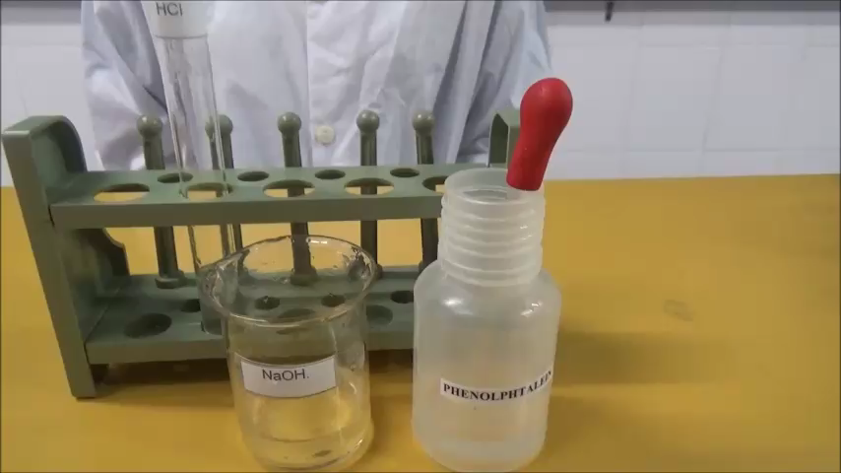
1. Đổi màu chất chỉ thị
Quan sát, nêu hiện tượng và rút ra kết luận.
Tiến hành thí nghiệm | Hiện tượng | Kết luận
1/ Nhỏ dung dịch NaOH vào mẩu giấy quỳ tím.
2/ Nhỏ dung dịch phenolphtalein không màu vào ống nghiệm chứa dung dịch NaOH.

Slide 12
1. Đổi màu chất chỉ thị
Quan sát, nêu hiện tượng và rút ra kết luận.
Tiến hành thí nghiệm | Hiện tượng | Kết luận
1/ Nhỏ dung dịch NaOH vào mẩu giấy quỳ tím.
2/ Nhỏ dung dịch phenolphtalein không màu vào ống nghiệm chứa dung dịch NaOH.
Quỳ tím thành màu xanh.
Dung dịch NaOH làm đổi màu quỳ tím thành màu xanh.
Dung dịch NaOH làm đổi màu dung dịch phenolphtalein: không màu thành màu hồng.
Dung dịch phenolphtalein không màu thành màu hồng.

Slide 13

1. Đổi màu chất chỉ thị
Ngoài dung dịch NaOH, các dung dịch bazơ (kiềm) khác là: LiOH, KOH, Ba(OH)₂, Ca(OH)₂ cũng làm đổi màu quỳ tím thành xanh và dung dịch phenolphtalein không màu thành màu hồng.
Em kết luận gì về tác dụng của dung dịch bazơ với chất chỉ thị màu?

Slide 14

1. Đổi màu chất chỉ thị
- Các dung dịch bazơ (kiềm) làm đổi màu chất chỉ thị:
+ Quỳ tím thành màu xanh.
+ Dung dịch phenolphtalein không màu thành màu hồng.

Slide 15
Cho các bazơ sau: Cu(OH)₂ ; NaOH ; Ba(OH)₂ ; Fe(OH)₃ ; KOH.
Hãy cho biết những bazơ nào làm đổi màu quỳ tím thành màu xanh?
- VÍ DỤ:

Slide 16

BÀI TẬP
Hoàn thành các phương trình hóa học sau:
NaOH + CO₂ →
Ca(OH)₂ + SO₂ →
Cu(OH)₂ + CO₂ →
4. NaOH + HCl →
5. KOH + H₂SO₄ →
6. Cu(OH)₂ + HNO₃ →
Tính chất hóa học của
oxit axit
Tính chất hóa học của axit

Slide 17

Hoàn thành các phương trình hóa học sau:
2NaOH + CO₂ → Na₂CO₃ + H₂O
Ca(OH)₂ + SO₂ → CaSO₃ + H₂O
Cu(OH)₂ + CO₂ →
2. Dung dịch bazo tác dụng với oxit axit
PTTQ: Dung dịch bazơ (kiềm) + oxit axit  muối + nước

Slide 18

Hoàn thành các phương trình hóa học sau:
4. NaOH + HCl → NaCl + H₂O
5. 2KOH + H₂SO₄ → K₂SO₄ + H₂O
6. Cu(OH)₂ + 2HNO₃ → Cu(NO₃)₂ + 2H₂O
3. Bazo tác dụng với axit
PTTQ: Bazơ + axit  muối + nước

Slide 19
4. Bazo không tan bị nhiệt phân hủy

Slide 20
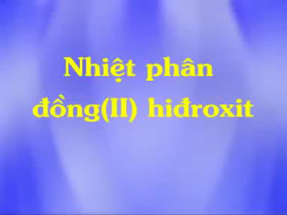

Slide 21


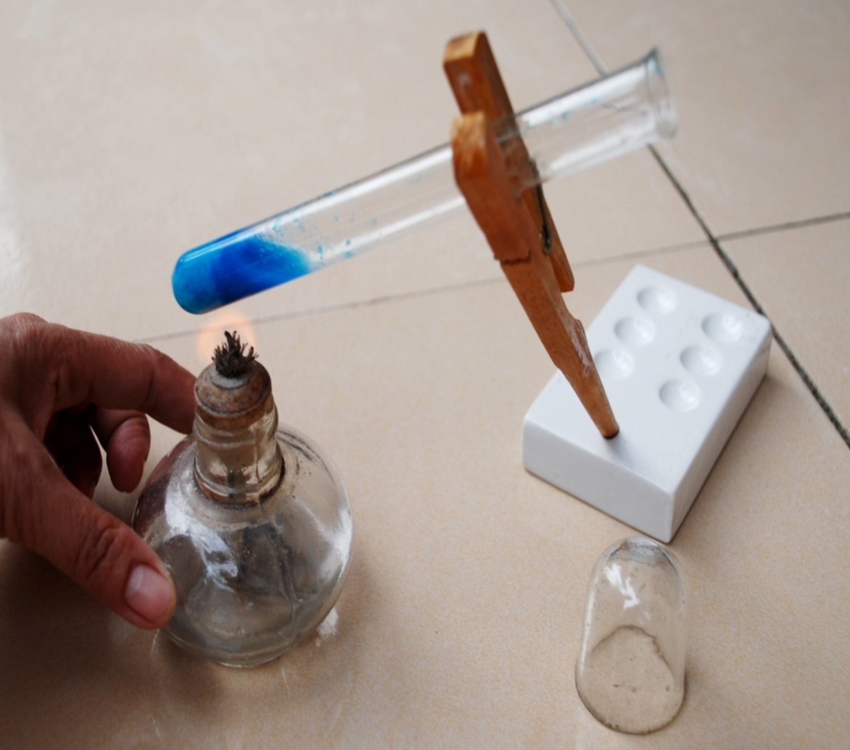

4. Bazo không tan bị nhiệt phân hủy
Thí nghiệm: Đốt nóng Cu(OH)₂ trên ngọn lửa đèn cồn
Quan sát video thí nghiệm và hoàn thành bảng sau:
Tiến hành thí nghiệm | Hiện tượng | Kết luận
Đun nóng Cu(OH)₂
Đun nóng Cu(OH)₂ màu xanh lơ phân hủy thành chất rắn CuO màu đen và hơi nước
màu xanh lơ → màu đen và có hơi nước bám trên thành ống nghiệm
$$\underset{→}{t^{o}}$$
PTTH: Cu(OH)₂ CuO + H₂O

Slide 22

4. Bazo không tan bị nhiệt phân hủy
Thí nghiệm: Đốt nóng Cu(OH)₂ trên ngọn lửa đèn cồn
$$\underset{→}{t^{o}}$$
PTTH: Cu(OH)₂ CuO + H₂O
Tương tự như Cu(OH)₂, một số bazơ không tan khác như: Fe(OH)₃, Al(OH)₃ ,… cũng bị nhiệt phân hủy tạo thành oxit tương ứng và nước.
➔ Em kết luận gì về tính chất hóa học của bazơ không tan?

Slide 23

4. Bazo không tan bị nhiệt phân hủy
Bazơ không tan Oxit + Nước
$$\underset{→}{t^{o}}$$
$$\underset{→}{t^{o}}$$
- Ví dụ: Cu(OH)₂ CuO + H₂O
5. Dung dịch bazơ + Dung dịch muối
(Học ở bài 9).

Slide 24
Học ở bài 9

Slide 25
LUYỆN TẬP

Slide 26
Câu 1: Dãy gồm các bazơ bị nhiệt phân hủy là
Cu(OH)₂, Mg(OH)₂, NaOH.
B. Fe(OH)₃, KOH, Mg(OH)₂.
Al(OH)₃, Fe(OH)₂, Mg(OH)₂.
Fe(OH)₂, Ba(OH)₂, Mg(OH)₂.

Slide 27
Câu 2. Dãy các bazơ làm phenolphtalein hoá đỏ
A. NaOH; Ca(OH)₂; Zn(OH)₂
B. NaOH; Ca(OH)₂; KOH
C. Ba(OH)₂; KOH; Al(OH)₃
D. Ba(OH)₂; Ca(OH)₂; Fe(OH)₃

Slide 28
Câu 3. Cho các bazơ sau: Fe(OH)₃, Al(OH)₃, Cu(OH)₂, Zn(OH)₂. Khi nung nóng các bazơ trên tạo ra dãy oxit bazơ tương ứng là
A. FeO, Al₂O₃, CuO, ZnO
B. Fe₂O₃, Al₂O₃, CuO, ZnO
C. Fe₃O₄, Al₂O₃, CuO, ZnO
D. Fe₂O₃, Al₂O₃, Cu₂O, ZnO

Slide 29
Câu 4: Bazơ tan và không tan có tính chất hoá học chung là
A. Làm quỳ tím hoá xanh
B. Tác dụng với oxit axit tạo thành muối và nước
C. Tác dụng với axit tạo thành muối và nước
D. Bị nhiệt phân huỷ tạo ra oxit bazơ và nước

Slide 30
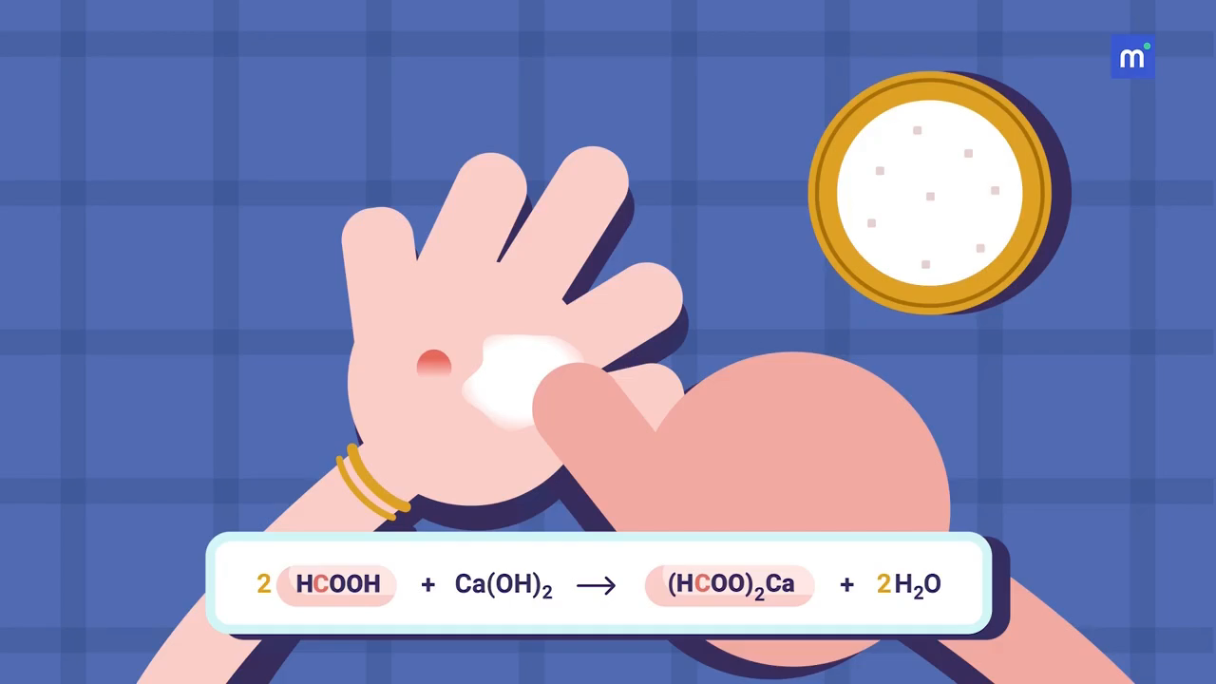
?Theo phương pháp dân gian khi bị một số loại côn trùng như ong, kiến đốt thì người ta thường dùng gì bôi vào sẽ đỡ đau? Giải thích tại sao?

Slide 31
CHÚC CÁC CON HỌC TỐT

